Slide 1
Standards Minimums pour la Protection de l’Enfance dans l’Action Humanitaire. - SMPE -
INTRODUCTION
Notes:
Facilitateurs:
Cette présentation est destinée à tous les utilisateurs potentiels des SMPE. Il s’adresse principalement au personnel de la protection de l’enfance. Pensez donc à élargir certaines questions ou à fournir davantage de détails si des collègues d’autres secteurs se joignent à vous.
On suppose que le groupe compte environ 20 personnes et que tout le monde dans la salle se connaît (peut-être des collègues de votre agence ou du groupe de coordination). Sinon, ajoutez 5 minutes pour des introductions rapides.
PREPAREZ: un tableau de papier avec les objectifs de la session
A la fin de la session, les participants seront capables de :
Décrire la structure des SMPE et spécialement du Pilier 18
Montrer comment et pourquoi on utilise le manuel
REMARQUE : si vous avez déjà effectué une session sur les piliers 1 et 2, ignorez les diapositives 2 et 8
ASTUCE : Les diapositives sont animées -> à chaque clic vous faites apparaître quelques mots, un titre ou une image sur la diapositive. Lisez les notes correspondantes dans les notes de l'animateur, avant de montrer le contenu suivant, afin que les participants aient le temps de traiter ce qui est dit et de lire chaque point.

Slide 2
But des Standards
Référence pour le CPHA
Outil de collaboration inter-agences
Liens avec la Norme Humanitaire Fondamentale (CHS)
Contextualisation pour l’appropriation locale
But:
qualité et redevabilité des programmes
impact sur la protection et le bien-être des enfants
Les SMPE aspirent à opérationnaliser les droits des enfants et des adolescents dans la pratique de la réponse humanitaire.
Notes:
Les donateurs, les gouvernements locaux, les collègues d'autres secteurs et nos bénéficiaires eux-mêmes veulent savoir ce que nous faisons et pourquoi. Les SMPE / « CPMS » sont notre référence. Ils sont le principal moyen d'opérationnaliser ou de concrétiser les droits de l'enfant dans la pratique de l'intervention humanitaire.
Il s'agit d'un outil collaboratif et inter-agences, qui s'articule avec d'autres initiatives, telles que les normes humanitaires fondamentales et les normes d'inclusion humanitaire.
Chaque fois que cela est pertinent, les SMPE/ CPMS s'alignent sur les 7 stratégies d'INSPIRE pour mettre fin à la violence contre les enfants - les icônes de l'initiative sont d'ailleurs dispersées dans le texte. En outre, la norme humanitaire fondamentale sur la qualité et la responsabilité est mise en évidence dans l'introduction et résonne dans tout le manuel.
La contextualisation est encouragée et peut créer une appropriation des normes à tous les niveaux. Elle permet à un large éventail d'acteurs de mieux comprendre la protection de l'enfance dans un contexte spécifique. Les groupes de coordination nationaux sont donc encouragés à adapter les SMPE. Veuillez en discuter avec vos collègues au niveau local, puis demandez conseil à l'équipe mondiale du CPMS. Regardez la vidéo de contextualisation sur la chaîne youtube de l'Alliance.
ENCADRÉ : Les SMPE visent à améliorer la qualité et la responsabilité de notre programmation et à accroître l'impact pour la protection et le bien-être des enfants dans l'action humanitaire (contextes de déplacement interne et de réfugiés), en établissant des principes, des preuves, une prévention et des objectifs communs à atteindre. Ils constituent une synthèse des bonnes pratiques et de l'apprentissage à ce jour

Slide 3
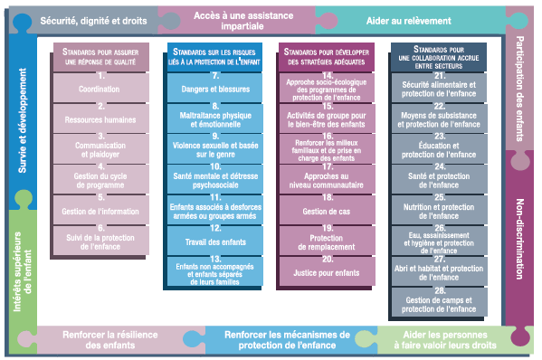
PRESENTATION
Notes:
Voici une présentation de la structure des SMPE : il y a 28 Standards répartis en quatre piliers, et les 10 principes de la protection de l’enfance dans l’action humanitaire y sont intégrés.
Vous trouverez cette présentation à la fin des SMPE. Elle permet de trouver rapidement le ou les sujets qui vous intéressent dans le guide. »
Cette présentation se concentre sur le Pilier 1 : Standards pour assurer une réponse de qualité

Slide 4
Intro générale au Standard 18
Stratégies, approches et interventions clé
Prévention et réponse pour la PE
Soutien individualisé, coordonné, holistique et multi-sectoriel + relation avec les prestataires
Efficace à trois niveaux du modèle socio-écologique
Préparation est clé !
Quels principes sont essentiels au processus de CM ?
Notes:
Ce Standard fait partie du pilier 3 des SMPE, qui est axé sur les Standards qui visent à renforcer des stratégies, approches et interventions adaptées pour prévenir les risques liés à la protection de l’enfance présentés dans le pilier 2. Sa structure repose sur le modèle socioécologique, et il est aligné sur le kit INSPIRE, le cas échéant, et s’appuie sur ses stratégies fondées sur des données probantes pour prévenir la violence envers les enfants, d’où l’ICÔNE dans l’angle. Le kit INSPIRE a un objectif similaire : des stratégies fondées sur des données probantes pour prévenir la violence envers les enfants. Vous trouverez plus d’informations sur les stratégies INSPIRE à l’adresse suivante : http://inspire-strategies.org/.
DEF: La gestion de cas est une approche visant à répondre aux besoins d’un enfant en particulier courant un risque de subir ou ayant subi des préjudices. Un gestionnaire de cas vient en aide à l’enfant et à sa famille de manière systématique et rapide par le biais d’un soutien direct et de référencements. La gestion de cas offre un soutien individualisé, coordonné, holistique et multi-sectoriel à des problèmes complexes et souvent liés à la protection de l’enfance.
L’objectif est de répondre aux besoins grâce à un processus de gestion de cas (GC) individualisé, soit par le biais d'un soutien direct de personne à personne et/ou via la mise en relation avec les prestataires de services pertinents.
Les systèmes de gestion des cas sont une partie essentielle de la réponse de protection de l'enfant et de l'adolescent. La gestion de cas est efficace à trois niveaux du modèle socio-écologique : l’enfant, la famille/personnes en charge et la communauté.
Cependant, avant de commencer les services de GC, la préparation est un élément important. Avant de se concentrer sur les étapes et les formulaire de GC, il est essentiel de:
déterminer si la GC est une lacune actuelle et si elle est appropriée au contexte et quelle approche est la plus appropriée ;
d’adapter les processus et outils de gestion de cas standardisés au contexte (y compris les SOP, les formulaires de gestion des cas, les voies de référencement, le partage d'informations et les politiques de protection des données) ;
de mettre en œuvre un plan de formation par étapes pour le personnel (sur les descriptions de poste, les rôles et les responsabilités ; les connaissances et les compétences en matière de communication avec les enfants et les familles, le processus de gestion des cas, la protection des données, la confidentialité, la vie privée et l'identification et les références en toute sécurité) ;
de les superviser et les former à la gestion des cas afin de promouvoir les compétences et la pratique techniques
Icônes : Alignement avec INSPIRE Stratégies : Services de lutte et d’appui
Sujet de discussion:. Quels principes sont essentiels au processus de GC ?
-> Les points de vue et les décisions des enfants et de leur famille devraient orienter le processus de gestion de cas.
-> L’ intérêt supérieur de l’enfant est une considération primordiale.
-> La gestion de cas nécessite des garanties procédurales adéquates

Slide 5
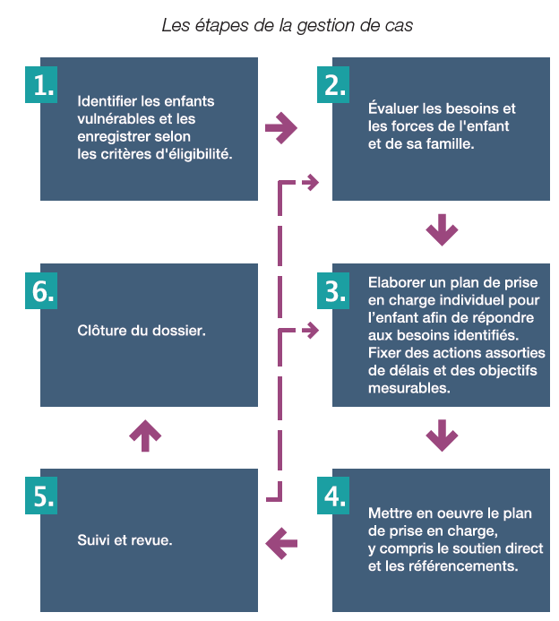
Etapes de la gestion de cas
Pas un processus linéaire
Etapes interconnectées
Répétition jusqu’à la clôture
Notes:
Le processus de gestion de cas comporte un certain nombre d'étapes fondamentales, comme le montre le diagramme. Voici une description détaillée de chaque étape, si besoin, mais nous conseillons plutôt de discuter de chacune d'entre elles avec le groupe :
IDENTIFICATION & ENREGISTREMENT - Un enfant nécessitant des services de gestion de cas peut être identifié de plusieurs manières. Les membres du personnel chargés de la protection de l’enfance et/ou ceux d’autres programmes peuvent identifier un enfant au cours de leurs activités habituelles, ou une organisation ou un membre de la communauté peut orienter l’enfant vers des services de gestion de cas. Dans certains cas, l’enfant et sa famille peuvent se présenter eux-mêmes directement. Chaque programme qui inclut des services de gestion de cas doit établir des critères spécifiques de vulnérabilité pour guider le processus d’identification et sensibiliser la communauté à ce sujet. L’enregistrement est l’étape au cours de laquelle l’enfant est reconnu comme correspondant aux critères du projet/plan (c’est-à-dire qu’il correspond au critère de vulnérabilité ou de risque nécessaire pour admettre l’enfant dans le programme), et où sa famille et lui donnent leur consentement éclairé. L’enregistrement implique également qu’une collecte préalable de données concernant l’enfant a été effectuée.
ÉVALUATION - C’est l’évaluation systématique de la situation de l’enfant. Elle doit prendre en considération les facteurs de risque, de vulnérabilité, et de danger, ainsi que les facteurs de protection, les forces et la résilience de l’enfant et de sa famille. En situation d’urgence, le processus peut s’avérer relativement rapide, direct et focalisé sur les besoins élémentaires (par exemple de la nourriture et un abri). Lorsque l’enfant est exposé à un risque immédiat (par exemple s’il vit avec l’auteur de l’abus ou de la violence), une intervention immédiate sera planifiée en priorité avant l’évaluation détaillée et l’élaboration d’un plan de prise en charge. Ensuite, une évaluation ultérieure (plus approfondie) sera effectuée pour avoir une compréhension holistique de la situation de l’enfant. Les besoins holistiques de l’enfant sont toujours pris en compte, même si l’organisation n’est pas en mesure de gérer chaque problème directement. Dans une telle situation, le dossier sera orienté vers une autre organisation ou un autre prestataire de services capable de résoudre des problèmes spécifiques. (Voir les sections sur les référencements).
PLAN DE PRISE EN CHARGE – Le plan de prise en charge répertorie les besoins identifiés au cours de l’évaluation et élabore une stratégie pour y répondre en fournissant des services directs, des référencements et/ou des programmes à base communautaires. En ce qui concerne les dossiers complexes, une conférence de prise en charge multidisciplinaire inter agences peut être organisée pour élaborer un plan de prise en charge. Des objectifs spécifiques, mesurables et limités dans le temps seront établis et doivent être atteints idéalement avant la clôture du dossier. Les plans de prise en charge sont des documents flexibles qui peuvent être révisés à n’importe quel moment si la situation ou les besoins de l’enfant changent.
MISE EN ŒUVRE D’UN PLAN DE PRISE EN CHARGE – Il s’agit de l’ensemble des actions menées en vue de la réalisation du plan, y compris le soutien et les services directs, ainsi que le référencement vers d’autres organisations/prestataires de service si besoin. Le travailleur social ou le responsable a pour rôle de coordonner tous ces services, de donner des informations sur leur évolution, et de s’assurer que les objectifs sont effectivement atteints
SUIVI ET REVUE DU DOSSIER – Le suivi consiste à vérifier que les besoins de l’enfant et sa famille sont pris en charge à travers les services et un soutien adéquats. Le suivi peut être utilisé pour vérifier que le soutien et les services directs et les référencements sont effectués de manière appropriée et d’identifier les changements dans la vie de l’enfant et de sa famille. Le suivi s’étend sur toute la durée du processus de gestion de cas, de l’enregistrement à la clôture. La revue de dossier est un reflet de l’évolution de la mise en œuvre du plan. Elle permet de vérifier si les objectifs du plan de prise en charge ont été atteints et si ce dernier reste pertinent; si tel n’est pas le cas, elle permet de procéder aux ajustements nécessaires.
CLÔTURE DE DOSSIER – C’est le point où le travail avec l’enfant prend fin. Un dossier peut être clôturé pour plusieurs raisons – par exemple si le problème est résolu (c’est-à-dire que le plan de prise en charge est terminé et que l’enfant n’a plus besoin de soutien). Dans certains dossiers, une organisation peut clôturer un dossier et transférer l’enfant vers une autre organisation - par exemple si l’enfant se déplace vers un autre lieu, en cas de situation d’urgence ou si l’organisation ne travaille plus dans cette zone. Un dossier peut également être clôturé si l’enfant atteint l’âge de 18 ans (sauf s’il y a de bonnes raisons de rester impliqué, comme des vulnérabilités supplémentaires) ou s’il décède
La gestion de cas pour la protection de l’enfance n’est pas un processus linéaire.
Les étapes ci-dessous sont interconnectées et chacune d’elles peut nécessiter un retour à une étape antérieure du processus.
Des étapes peuvent être répétées plusieurs fois avant qu’un cas ne soit clos.
Icône : Développer et mettre en œuvre des mécanismes de feedback et de signalement accessibles, réactifs et confidentiels pour les enfants et les familles garantissent une GC de qualité et une protection adéquate.

Slide 6
“Les familles et les enfants confrontés à des problèmes de protection de l’enfance en situation de crise humanitaire sont identifiés et bénéficient du soutien nécessaire adapté à leurs besoins par le biais de la gestion de cas individualisée, y compris un soutien individuel direct et une mise en relation avec les prestataires de services pertinents.”
Existing and emerging formal and informal systems and structures -> sustainability, effective transition
Based on SoPs
Quality
Best Interest Procedures
Notes:
Le Standard 18 énonce exactement ce qui suit: “Les familles et les enfants confrontés à des problèmes de protection de l’enfance en situation de crise humanitaire sont identifiés et bénéficient du soutien nécessaire adapté à leurs besoins par le biais de la gestion de cas individualisée, y compris un soutien individuel direct et une mise en relation avec les prestataires de services pertinents.”
Il est primordial de comprendre et de s’appuyer sur des systèmes formels et informels existants et émergents et des structures de services protégeant déjà les enfants. Cela inclut les pratiques parentales et de prises en charge traditionnelles de l’enfant ainsi que tous les systèmes de gestion de cas existants. Harmoniser et intégrer les activités des acteurs humanitaires avec celles du personnel des services sociaux locaux de longue durée: éviter les systèmes de gestion de cas en double ou en parallèle; garantir la durabilité; et promouvoir des stratégies de transition et de sortie efficaces.
Les procédures opérationnelles standardisées orientent la gestion de cas dans des situations de crise humanitaire, permettant aux prestataires de services des différents secteurs et organismes d’harmoniser et d’uniformiser leurs services et leurs approches. Les Procédures opérationnelles standardisées doivent être élaborées dans un délai convenable, en collaboration avec tous les acteurs de gestion de cas pour la protection de l’enfance et doit être être revues régulièrement.
Nous devons garder à l’esprit la qualité, l’accessibilité, la continuité et la convivialité des services. Le suivi et l’évaluation permettent d’examiner, d’évaluer et d’ajuster constamment le processus et les méthodes de prestation en fonction des leçons apprises (l’utilisation d’indicateurs appropriés, d’une évaluation régulière du programme, des entretiens de satisfaction avec les enfants et les familles, des mécanismes de feedback et de réponse accessibles et d’un système de supervision et de coaching, le renforcement adéquat et régulier du personnel.)

Slide 7
Best Interest Determination
Notes:
Ce schéma n'existe pas en francais. Pour l'expliquer, voici les termes appropriés :
Processus BID : Processus relative à la détermination de l'intérêt supérieur
Identification - Identification Évaluation et rapport de l'intérêt supérieur (assistant social)
Évaluation et rapport de l'intérêt supérieur (assistant social)
Examen (Examinateur BID)
Révision (Agent de révision de la détermination de l'intérêt supérieur) BID Panel par consensus (BID Supervisor)
Panel de détermination de l'intérêt supérieur, par consensus (Superviseur de détermination de l'intérêt supérieur)
Mise en œuvre de la recommandation approuvée
Tous les acteurs doivent adhérer aux procédures BIC. Il est de la responsabilité de chaque organisation individuelle de (a) s'assurer que des processus existent pour évaluer ce qui est dans l'intérêt supérieur de chaque enfant avant de prendre toute mesure qui affecte cet enfant et (b) de considérer cela comme une considération primordiale dans toute décision.
La procédure de l'intérêt supérieur du HCR est utilisée pour les enfants réfugiés lorsque les procédures de l'État sont inaccessibles et/ou inappropriées [→ l'icône du déplacement] Il s'agit d'une procédure distincte qui peut être utilisée à tout moment pendant le processus de gestion des cas
Ici vous pouvez voir les étapes du processus : pour plus d'informations sur chacune, veuillez consulter la section correspondante à partir de la p.66 dans les Directives relatives à la procédure d'intérêt supérieur du HCR 2021 : évaluer et déterminer l'intérêt supérieur de l'enfant : https://casemanagement.alliancecpha.org/en/system/tdf/library/attachments/unhcr_2021_bip_guidelines-final_reduced_size.pdf?file=1&type=node&id=32335

Slide 8
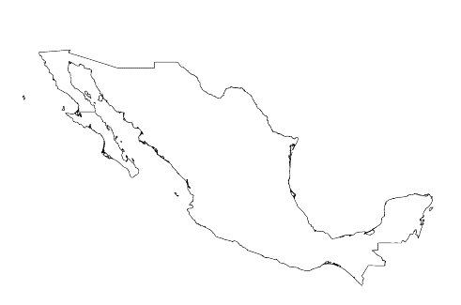
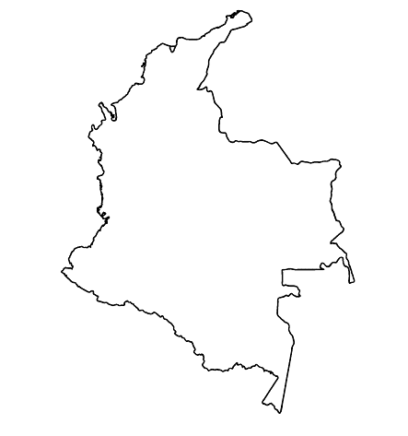
Exemples de la Région
[NOM DU PAYS]
Ajoutez une courte phrase d'introduction sur un programme / projet spécifique en utilisant le Standard X
Ajouter le nom des organisations
Ajouter des messages/chiffres clés
[NOM DU PAYS]
Ajoutez une courte phrase d'introduction sur un programme / projet spécifique en utilisant le Standard X
Ajouter le nom des organisations
Ajouter des messages/chiffres clés
[NOM DU PAYS]
Ajoutez une courte phrase d'introduction sur un programme / projet spécifique en utilisant le Standard X
Ajouter le nom des organisations
Ajouter des messages/chiffres clés
Notes:
En fonction du temps dont vous disposez, réfléchissez à ajouter ici des exemples de la région, du pays ou de l’intervention en lien avec le programme qui respecte les SMPE.
Il peut s’agir de la version préliminaire d’une diapositive que vous pouvez modifier ou supprimer au besoin.
Pour chaque exemple, vous pouvez ajouter :
Une image/une carte/un drapeau du pays/de la région en question ;
Une phrase de présentation brève, concise et fondamentale sur le programme/projet spécifique qui utilise le pilier 3 ;
Le nom des organisations et des partenaires engagés dans le programme/projet ;
Des enseignements pratiques tirés, des actions clés, un message ou des chiffres qui susciteront l’intérêt de votre audience.
Autre option, si vous avez un temps de formation plus long (et aussi en fonction de l'audience que vous avez), cette diapositive peut être complétée de manière interactive pendant la session. Dans ce cas, vous pourriez :
diviser les groupes en 2 ou 3 petits groupes,
Accordez-leur 15 à 20 minutes pour préparer une courte présentation d'un exemple de région/pays/réponse dont la programmation soit conforme aux Standards
En plénière, demandez aux groupes de présenter leurs exemples et de discuter/comparer les enseignements tirés d'eux. S
Si vous penser envoyer ces diapositives aux participants après la formation, vous pouvez compléter cette diapositive pour conserver une trace du contenu des présentations.
ASTUCE : Vous pouvez utiliser https://thenounproject.com/ pour obtenir des cartes de ce type.

Slide 9
Vous avez besoin de plus que la version papier?
Sur le site de l’Alliance
Version PDF
Briefing & Pack de mise en œuvre
Résumé de 25 pages
Cours en ligne
YouTube videos
Une galerie de standards illustrés
👉 www.AllianceCPHA.org
Sur le site du Partenariat pour les normes humanitaires
HSP Applications pour telephones et tablettes
👉 www.HumanitarianStandardsPartnership.org
Notes:
[Facilitateurs - si vous pouvez projeter à partir d'internet, alors nous vous suggérons de diriger les gens là-bas et de leur montrer].
Site de l’Alliance.
Le fichier PDF & tout le matériel disponible peut être téléchargé si les gens veulent imprimer seulement des parties du CPMS, sur le site de l'Alliance
Le dossier d'information " Introduction au CPMS " contient ce PPT et des notes de facilitation, ainsi que le document d'introduction de 2 pages.
Un résumé : Avec seulement 32 pages, il s'agit d'un document très général qui peut être utilisé pour introduire l'idée de normes minimales ou pour lancer des discussions sur la protection de l'enfance avec des collègues du gouvernement ou d'autres humanitaires sans les submerger avec l'énorme manuel.
Découvrez notre cours en ligne gratuit sur la CPMS, qui comprend une série de modules.
Vidéos sur la chaîne Youtube de l'Alliance
Une galerie de Standards illustrés
HSP:
1. Manuel en ligne
2. L'application du Partenariat pour les Standards Humanitaires
- C'est la deuxième application la plus populaire sur ce site après Sphère.
DEMANDER : Quelles devraient être nos prochaines étapes en tant qu'équipe/agence/individu ?
(par exemple, vous pouvez prévoir une réunion plus longue pour assimiler les changements et créer un plan ; ou demander à des collègues de présenter certaines normes nouvelles/révisées et leurs implications pour le programme ; ou mettre en place une formation ou demander à la direction générale une réunion pour discuter de la responsabilité envers les enfants, etc).
[Facilitateurs - Exemplaires imprimés - l'Alliance mondiale dispose d'un petit stock du manuel et du résumé à Genève ; cependant, les pays et les régions sont encouragés à imprimer et à gérer leurs propres exemplaires localement. En général, cela se fait par le biais de la structure de coordination inter-agences. Sur demande, l'Alliance peut partager un PDF prêt à imprimer].
Merci beaucoup de vous être réunis et d'avoir commencé à explorer le CPMS. J'assurerai le suivi des prochaines étapes dont nous avons discuté. Et c'est là l'essentiel - le CPMS est un cadeau qui ne cesse de donner à chaque fois que vous l'ouvrez !

